Slide 1

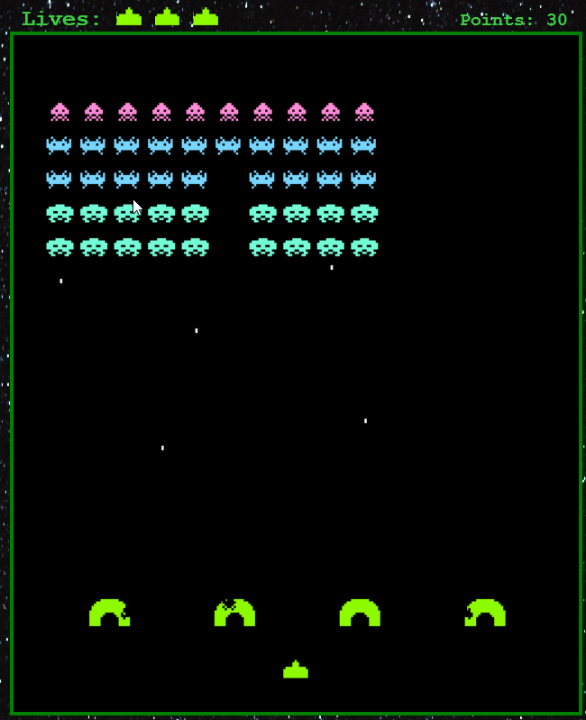



.
by:
Marco Faulhaber
Domenik Rappenhoener
Kompatibel mit:
Features:
Bis zu einem Spieler
Lebensanzeige
Punktezähler
4 Schwierigkeitsstufen
Game Over-Overlay
City-Destruction
Collision-Berechnung
179
162
616

